Slide 1
Humanistisk Entrepreneurship 5 BMG kap. 3 Design
forår 2019
Pillon - KU
‘Designerens rolle er, at forestille sig det, der ikke eksisterer.’

Slide 2
Program:
Gruppeopgaver
Design
Kundekendskab
4 c’er
Empatikortet
Idéskabelse
Epicentre
Processen
Teams
Visuel tænkning
Prototyper
Storytelling
Gruppeopgave

Slide 3
Gruppeopgave
Sammenlign Gillette (s. 110) og DollarShaveClub.com.
Hvilke byggesten innoverer de to virksomheder på?
Med udgangspunkt i jeres virksomhed
beskriv, om muligt, hvilke mønster jeres virksomhed benytter.
diskutér hvilke mønster virksomheden kunne eksperimentere med.
Gruppeopgaver
Design
Kundekendskab
4 c’er
Empatikortet
Idéskabelse
Epicentre
Processen
Teams
Visuel tænkning
Prototyper
Storytelling
Gruppeopgave

Slide 4
Hvad betyder ‘design’?
Design af produkter og af (de fleste) ydelser kan forklares ud fra følgende analyse (fra DMTK s. 76):
Det funktionelle aspekt: Tekniske, praktiske krav, set såvel fra brugerens som fra producentens side; ergonomi, sikkerhed, brugervenlighed, masseproduktion, transport m.m.: Hvordan det designede objekt virker.
Det æstetiske aspekt: Former og farver. Hvordan det designede objekt ser ud.
Det symbolske aspekt (signalværdien): Historien. Hvad objektet fortæller.
Gruppeopgaver
Design
Kundekendskab
4 c’er
Empatikortet
Idéskabelse
Epicentre
Processen
Teams
Visuel tænkning
Prototyper
Storytelling
Gruppeopgave

Slide 5
Hvad betyder ‘at designe’ i dette kapitel?
Både den innovative erhvervsmand m/k som designeren m/k skal frembringe nye løsninger, skabe nyt værdi for kunden. I dette kapitel betyder design skabelse af nye (= innovative) løsninger.
Skabelsen af nye strategier, forretningsmodeller m.v. er resultatet af kreative processer der udforsker og udfordrer gængse forestillinger om byggestenenes indhold og indbyrdes afhængighedsforhold.
Gruppeopgaver
Design
Kundekendskab
4 c’er
Empatikortet
Idéskabelse
Epicentre
Processen
Teams
Visuel tænkning
Prototyper
Storytelling
Gruppeopgave
Nøglepartnere | Nøgleaktiviteter Implementering | Værditilbud |  | Kunderelationer Kommunikation | Kunde-segmenter
 | Nøgleressourcer |  |  | Kanaler
Omkostningsstruktur |  |  | Indtægtsstrømme

Slide 6
Hvad bruges markedsanalyser til?
Forstå kundens behov og ønsker
Forstå kunden udover umiddelbare svar på forbrugerundersøgelser; deres miljø, rutiner, planer og drømme. Forstå kundes ubevidste behov og ønsker
Identificere nye, p.t. periferiske eller oversete, kundesegmenter
Gruppeopgaver
Design
Kundekendskab
4 c’er
Empatikortet
Idéskabelse
Epicentre
Processen
Teams
Visuel tænkning
Prototyper
Storytelling
Gruppeopgave

Slide 7
S. 135: Perspektivskift til kundeorienteret fokus; fra 4 p’er til 4 c’er
’Product’ erstattes af ’Consumer’. Forbrugerens ønsker og behov er i centrum; hvad efterlyser og forventer målgruppen?
’Price’ erstattes af ’Cost’. Forbrugerens omkostning ved køb er ikke kun lig med indkøbsprisen. Andre omkostninger kan være transportudgifter eller tidsforbrug ved valg, installering og ibrugtagning af varer. Der kan også være tale om etiske omkostninger som prioritering af køb – skal der investeres i en ny carport eller bruges penge til en børnevenlig familieferie?
Gruppeopgaver
Design
Kundekendskab
4 c’er
Empatikortet
Idéskabelse
Epicentre
Processen
Teams
Visuel tænkning
Prototyper
Storytelling
Gruppeopgave

Slide 8
’Place’ erstattes af ’Convenience’. Forbrugerens bekvemmelighed er i fokus frem for forhandlerens umiddelbare interesser, som f.eks. ved udvidede åbningstider.
’Promotion’ erstattes af ’Communication’. Fra envejskommunikation, der informerer, til tovejskommunikation, der inddrager forbrugeren.
Gruppeopgaver
Design
Kundekendskab
4 c’er
Empatikortet
Idéskabelse
Epicentre
Processen
Teams
Visuel tænkning
Prototyper
Storytelling
Gruppeopgave

Slide 9
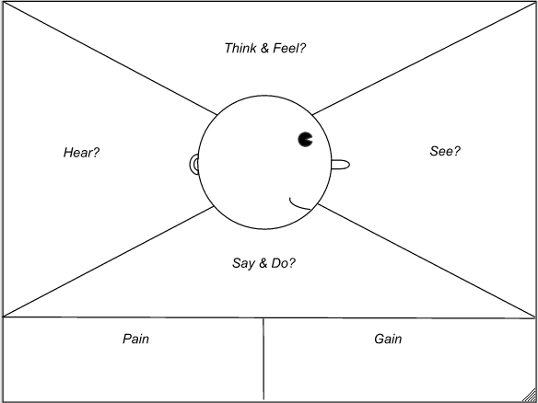
Forklar kort, hvad empatikortet går ud på
Et forsøg på at nå dybere i kundeforståelsen udover de mere faktuelle socio-demografiske segmenteringskriterier
Gruppeopgaver
Design
Kundekendskab
4 c’er
Empatikortet
Idéskabelse
Epicentre
Processen
Teams
Visuel tænkning
Prototyper
Storytelling
Gruppeopgave

Slide 10
143 <Frembring - Syntese> <Frembring - Udvælg>
Divergent og konvergent tænkning.
Den kreative proces kan inddeles i
forberedelse (gruppedannelse; sammensætning af forskellige kompetencer og personlighedsprofiler)
fokus (problemstillingen)
divergent tænkning (fri brainstorming)
inkubation (refleksion; fra ’summen’ til ’lad os sove på det’) og
konvergent tænkning (udvælgelse)
Vær bevidst og enige om, i hvilken fase gruppen befinder sig!
Kommentér udsagt om ”at vi må ignorere status quo … så vi virkelig kan frembringe nye idéer”
For at forny noget, skal man kende status quo, ellers risikerer vi at opfinde den dybe tallerken. Beskriv - analysér - innovér
Gruppeopgaver
Design
Kundekendskab
4 c’er
Empatikortet
Idéskabelse
Epicentre
Processen
Teams
Visuel tænkning
Prototyper
Storytelling
Gruppeopgave

Slide 11
I hvilken af lærredets 9 byggesten hører innovation hjemme?
Kommentarer til inddeling i 5 kategorier på siderne 144-145:
Epicentret kan udspringe fra alle 9 byggesten og medfører oftest innovation af andre elementer. Ny salgskanal, kan kræve ny nøgleressourcer, muliggøre nye indtægtskilder, osv. (Brugsen/Dagli’)
Ressourcedrevet innovation kan f. eks. udspringe af nye maskiner (NR), nye medarbejderes kompetencer (NA) eller nye partnere, hvilke er selvstændige byggesten.
Kundedrevet innovation er ikke det samme som innovation via distribution (K) eller kommunikation (K-KR)
Gruppeopgaver
Design
Kundekendskab
4 c’er
Empatikortet
Idéskabelse
Epicentre
Processen
Teams
Visuel tænkning
Prototyper
Storytelling
Gruppeopgave

Slide 12
Sammenlign den kreative proces slide nr. 10 med Idéskabelsesprocessen side 148
Gruppeopgaver
Design
Kundekendskab
4 c’er
Empatikortet
Idéskabelse
Epicentre
Processen
Teams
Visuel tænkning
Prototyper
Storytelling
Gruppeopgave
Forberedelse (gruppedannelse; sammensætning af forskellige kompetencer og personlighedsprofiler) Fokus (problemstillingen og/eller problemformuleringen) Divergent tænkning (fri brainstorming) Inkubation (refleksion; fra ’summen’ til ’lad os sove på det’) Konvergent tænkning (udvælgelse) Efter udvælgelse er prototypering det næste skridt | Teamsammensætning Fordybelse Udvidelse Udvælgelse af kriterier og Udarbejdelse af prototyper

Slide 13
Sammensatte teams
Kommentér de krav der stilles til det mangfoldige innovationsteam på side 149
Hvilken rolle kan kulturel baggrund (alder) spille for en skateboardproducent (burgerkæde)?
Kan være irrelevant for forretningskonceptet eller kundesegmentet
Det er ikke altid muligt at sammensætte teams der dækker alle relevante kompetencer. Et nyttigt supplerende indfaldsvinkel er at blande persontyper optimalt. Se Belbin, Myers-Briggs eller Farvekoderne fra PowerPoint 2.
Gruppeopgaver
Design
Kundekendskab
4 c’er
Empatikortet
Idéskabelse
Epicentre
Processen
Teams
Visuel tænkning
Prototyper
Storytelling
Gruppeopgave

Slide 14
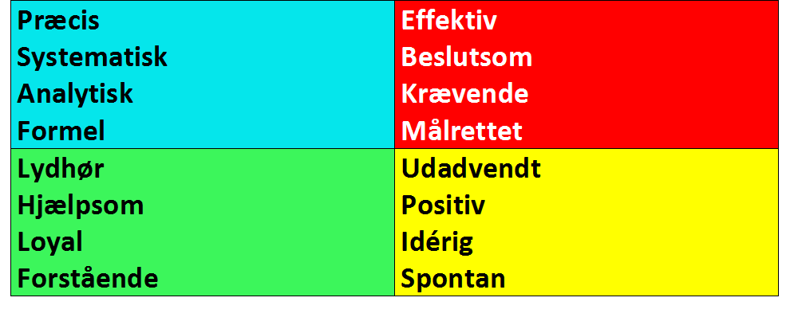
Canvas modellen
Værditilbud
Kundesegmenter
Kanaler
Kunderelationer
Indtægtsstrømme
Nøgleressourcer
Nøgleaktiviteter
Omkostnings-struktur
Nøglepartner
Kreative grupper
Forretningsmodel-lærredet i praksis

Slide 15
Gruppeopgaver
Lav en empatikort over din idealkunde (eller B2B-kunde)
Gruppeopgaver
Design
Kundekendskab
4 c’er
Empatikortet
Idéskabelse
Epicentre
Processen
Teams
Visuel tænkning
Prototyper
Storytelling
Gruppeopgave

Slide 16
Gruppeopgaver
Lav en empatikort over din idealkunde (eller B2B-kunde)
Hvilken epicenter bruger jeres virksomheds /branche typisk til generering af innovation? Udpeg ét alternativt epicenter og skitsér hvilken indflydelse innovation af dette element vil have på forretningsmodellærredet.
Gruppeopgaver
Design
Kundekendskab
4 c’er
Empatikortet
Idéskabelse
Epicentre
Processen
Teams
Visuel tænkning
Prototyper
Storytelling
Gruppeopgave

Slide 17
Gruppeopgaver
Lav en empatikort over din idealkunde (eller B2B-kunde)
Hvilken epicenter bruger jeres virksomhed/branche typisk til generering af innovation? Udpeg ét alternativt epicenter og skitsér hvilken indflydelse innovation af dette element vil have på forretningsmodellærredet.
Bliv enige om to ‘hvad nu hvis’ spørgsmål til jeres virksomhed og brug De Bonos seks hatte til at videreudvikle idéen
Gruppeopgaver
Design
Kundekendskab
4 c’er
Empatikortet
Idéskabelse
Epicentre
Processen
Teams
Visuel tænkning
Prototyper
Storytelling
Gruppeopgave

Slide 18
Gruppeopgaver
Lav en empatikort over din idealkunde (eller B2B-kunde)
Hvilken epicenter bruger jeres virksomhed/branche typisk til generering af innovation? Udpeg ét alternativt epicenter og skitsér hvilken indflydelse innovation af dette element vil have på forretningsmodellærredet.
Bliv enige om to ‘hvad nu hvis’ spørgsmål til jeres virksomhed og brug De Bonos seks hatte til at videreudvikle idéen
Visualisér forretningsidéen ved hjælp af BMG lærredet, beskriv de enkelte elementer med tegninger og stikord på Post-its.
Gruppeopgaver
Design
Kundekendskab
4 c’er
Empatikortet
Idéskabelse
Epicentre
Processen
Teams
Visuel tænkning
Prototyper
Storytelling
Gruppeopgave

Slide 19
Skitsér 3 forskellige prototyper på forretningsmodeller til et rejsebureau for KU-studerende eller til en virksomhed efter eget valg.
Gruppeopgaver
Design
Kundekendskab
4 c’er
Empatikortet
Idéskabelse
Epicentre
Processen
Teams
Visuel tænkning
Prototyper
Storytelling
Gruppeopgave

Slide 20
Skitsér et ‘kundescenarie’ for din forretningsidé (maks. 5 minutter). Fortæl historien om din forretningsidé med udgangspunkt i din fremtidige kunde. Hvem er det, hvad er problemstillingen, hvordan skaber din problemløsning værdi for brugeren , hvordan reagerer omverdenen m.m. Lad dig evt. inspirere af de på side 184 nævnte fortælleteknikker.
Gruppeopgaver
Design
Kundekendskab
4 c’er
Empatikortet
Idéskabelse
Epicentre
Processen
Teams
Visuel tænkning
Prototyper
Storytelling
Gruppeopgave

